Slide 1
Государственное регулирование экономики:
история возникновения, цели, функции и формы

Slide 2
I. Эволюция взглядов на государственное регулирование экономики
I
Меркантилизм – экономический либерализм – кейнсианство – неолиберализм

Slide 3
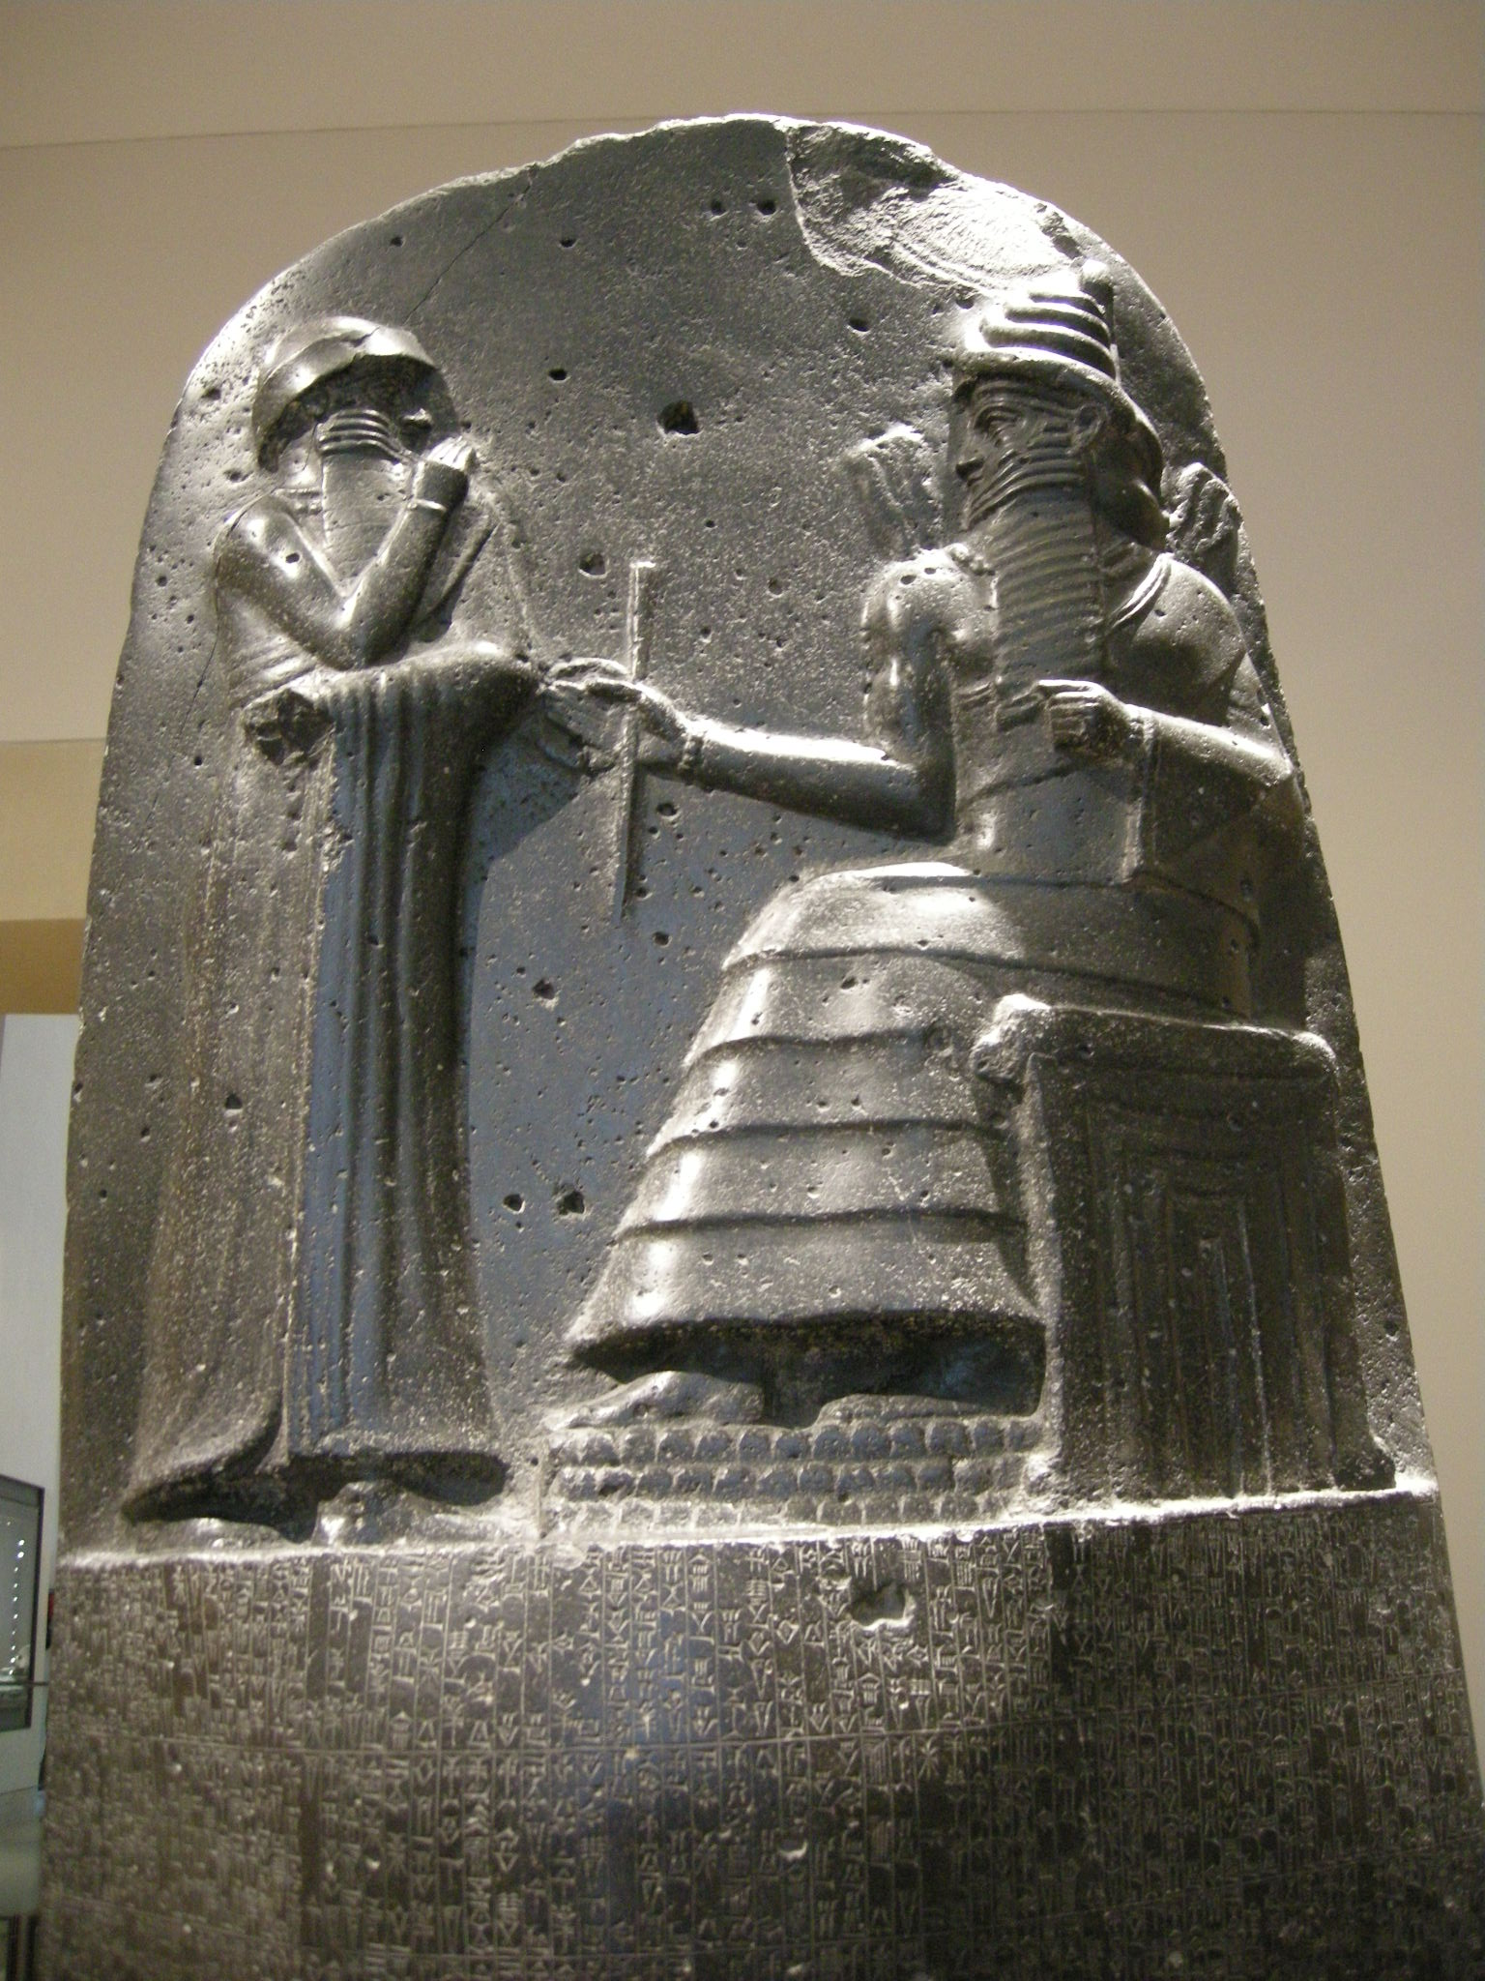
Регулирование экономики в древности
I
Регулирование экономики в традиционном (аграрном) обществе осуществлялось на основе существующих обычаев и традиций. Натуральное хозяйство и неразвитость рын-ка и не требовали вмешательства государ-ства.
Первыми законами, регулирующими эконо-мику, стали «Законы Хаммурапи» (Древний Вавилон, XVII в. до н.э.) и «Русская правда» (XI в. н.э.). По сути это были записи сущест-вовавших обычаев – сборники обычного права.
Стела с записью законов Хаммурапи

Slide 4
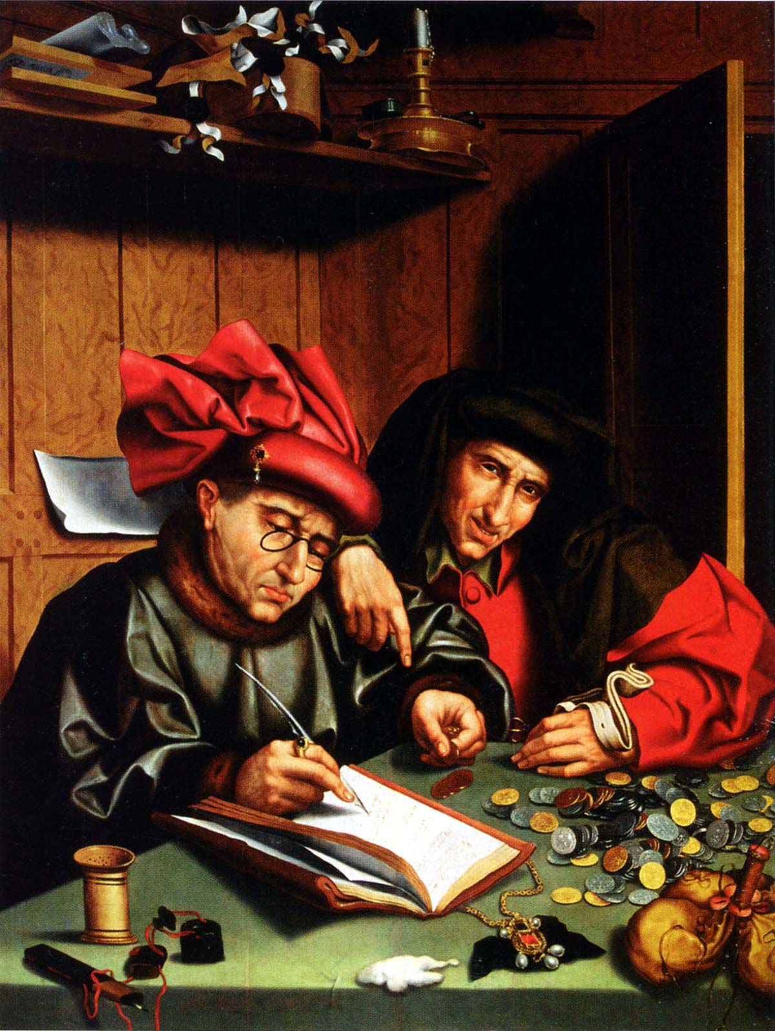
XV-XVII века: теория меркантилизма
I
В эпоху первоначального накопления капита-ла, возникла буржуазная экономическая тео-рия – меркантилизм (У. Стаффорд, Т. Ман, А.Л. Ордин-Нащокин, И.Т. Посошков).
Они полагали, что целью государства явля-ется накопление денег в стране, а для этого необходимо выполнение следующих задач: поддержание положительного тор-гового баланса, протекционизм и госу-дарственное регулирование промышлен-ности и торговли.
Мариус ван Реймерсвале. Сборщики налогов (1538 г.)

Slide 5
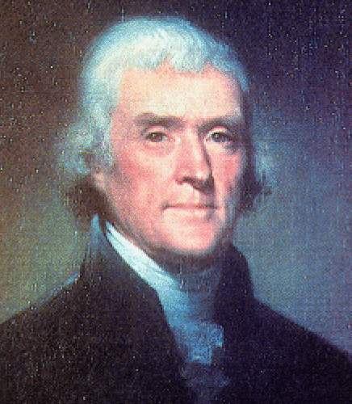
XVIII-XIX века: экономический либерализм
I
Когда капиталистические отношения окрепли, буржуазия начинает борьбу с государственным вмешательством. На смену меркантилизму при-ходит экономический либерализм (А. Смит, Д. Рикардо).
Представители этой теории выступали за безу-словное рыночное саморегулирование и свободную конкуренцию («невидимая рука рынка»), призывали к сокращению государ-ственного вмешательства в экономику (го-сударству отводилась роль «ночного сторожа» и «дорожного регулировщика»).
Адам Смит (1723-1790)

Slide 6
Несовершенство рыночной экономики:
I
Рынок не обеспечи-вает эффективное использование при-родных ресурсов.
На снимке из космоса:
Свечение от сгорания ненуж-ного природного газа на мес-торождениях Баккен и Игл-Форд сравнимо со свечением таких мегаполисов как Мин-неаполис и Чикаго. Газ сжи-гают потому, что цена на него не оправдывает расходы на транспортировку.

Slide 7
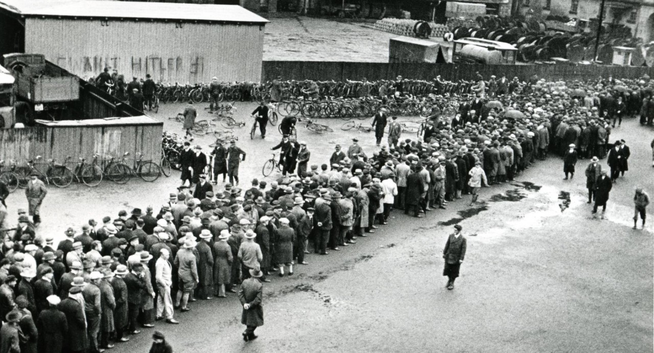
Несовершенство рыночной экономики:
I
Рынок может быть стихийным и разру-шительным (коле-бания цен, инфля-ция, экономиче-ский кризис разо-ряют производите-лей, приводят к безработице и ни-щете).
На снимке: Очередь безработных на биржу труда в Ганновере. Именно их голоса помогли нацистам занять первое место на выборах в рейхстаг и второе место на президентских выборах 1932 г.

Slide 8
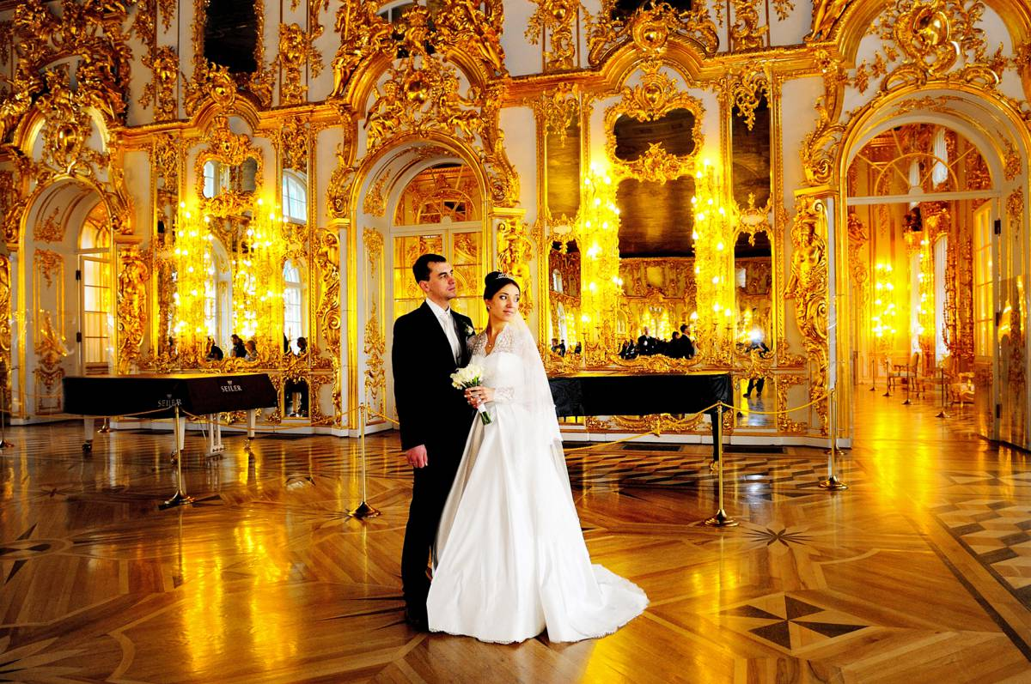
Несовершенство рыночной экономики:
I
Рынок ориентиро-ван на получение максимальной при-были, поэтому не может в полной ме-ре решить вопросы экологии, развития науки, культуры, образования, здра-воохранения, госу-дарственного упра-вления и обороны.
На снимке: Свадьба в Большом зале Екатерининского дворца в Царском Селе обойдется вам от 1 до 3 млн. руб.

Slide 9
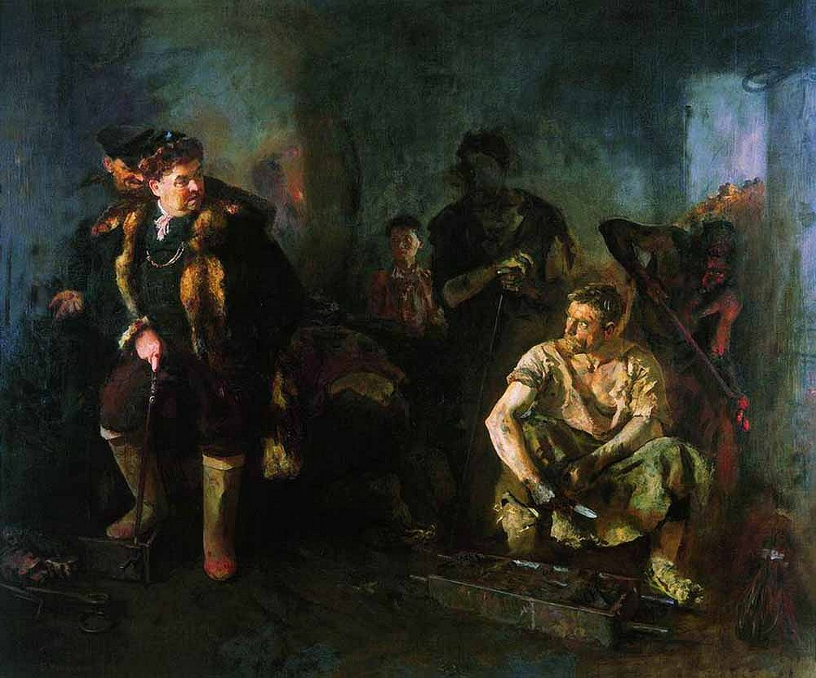
Несовершенство рыночной экономики:
I
Рынок безразличен к проб-леме социальной справед-ливости и равенства, что приводит к дифференциа-ции доходов, социальной незащищенности и кон-фликтам.
Иоганнсон Б.В. На старом уральском заводе (1937 г.)

Slide 10
Несовершенство рыночной экономики:
I
Тенденции к концентра-ции производства и монополизму подрывают свободную конкурен-цию, что отрицательно сказывается на благо-состоянии общества.
На снимке: Бедная в супермаркете

Slide 11
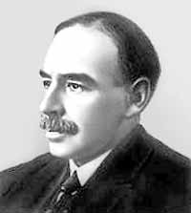
1930-1960-е годы: кейнсианство
I
Джон Кейнс доказал, что государство, используя налоговую и кредитно-финан-совую политику, может стимулировать эффективный совокупный спрос обще-ства, а через него регулировать в нужном направлении рынок и ускорять эконо-мический рост, повышать уровень заня-тости и благосостояния населения.
Под влиянием его идей проводил свой «новый курс» президент США Ф.Д. Руз-вельт.
Джон Мейнард Кейнс (1883-1946)

Slide 12
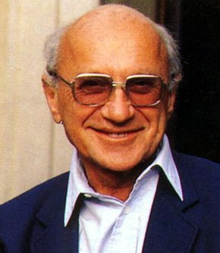
1970-1980-е годы: неолиберализм (монетаризм)
I
Фридрих Хайек и Милтон Фридман вновь заявили о невмешательстве государства в эко-номику, т.к. оно порождает диспропорции и ухудшает экономическую конъюнктуру. Госу-дарство должно заниматься только регули-рованием денежной эмиссии и кредитованием частного бизнеса.
Главный упор делался на стимулирование не спроса, а предложения: снижение налогов с предпринимателей, либерализация цен, прива-тизация, борьба с инфляцией, сокращение де-фицита бюджета, снижение социальных рас-ходов и отмена минимума зарплаты.
Милтон Фридман (1912-2006)

Slide 13
II. Государственное регулирование экономики:
II
Цели, функции, формы

Slide 14
Цели государственного регулирования экономики:
II
Обеспечение интенсивного экономи-чес­кого роста;
Создание условий экономической сво-боды;
Поддержание экономической и соци-альной стабильности;
Укрепление существующего строя;
Упрочение международного положе-ния страны.

Slide 15
Функции государства в рыночной экономике:
II
разработка правовых норм развития эко-номики;
макроэкономическое регулирование (уве-личение экономического роста, борьба с монополиями, поддержание свободной конкуренции, регулирование экономичес-кого цикла, недопущение массовой безра-ботицы и инфляции);
частичное перераспределение доходов между богатыми и бедными;
регулирование взаимоотношений между работодателями и работниками;

Slide 16
Функции государства в рыночной экономике:
II
создание общественных благ – товаров и услуг, которыми люди пользуются сов-местно и которые не могут быть закреп-лены в частную собственность (безопас-ность, правопорядок, здравоохранение, образование, наука, культура);
покрытие внешних эффектов – ущерба от производства какого-либо блага, кото-рый приходится нести людям или фирмам, непосредственно не участвующим в про-изводстве и купле-продаже этого блага (загрязнение окружающей среды);

Slide 17
Функции государства в рыночной экономике:
II
поощрение потребления полезных товаров и услуг и сдерживание вредных (с помо-щью налогов, правовых предписаний);
регулирование внешнеэкономической дея-тельности (режим наибольшего благо-приятствования в торговле, введение экономических санкций).

Slide 18
Формы регулирования в рыночной экономике:
II
Прямые:
правовые предписания (за-коны, разрешения, запреты, принуждение)
создание контролирующих и др. органов (безопасности и правопорядка, суды)
природоохранная деятель-ность
социальная политика
государственные заказы
Косвенные:
бюджетная политика
кредитно-финансовая поли-тика
налоговая политика
ценовая политика
внешнеэкономическая поли-тика

Slide 19
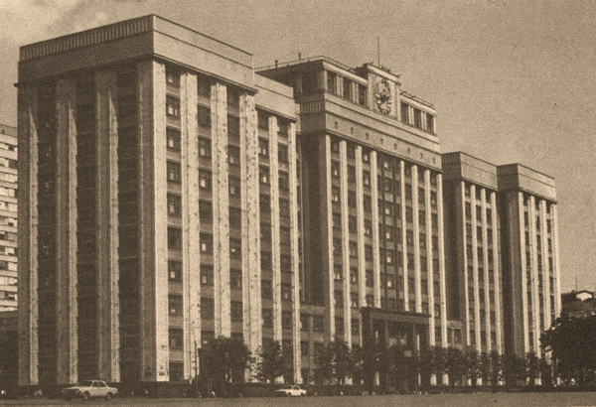
Централизованная (плановая) экономика:
II
Административно-командные методы управления;
Директивное планирование (пяти-летние планы в СССР);
Прямое управление предприяти-ями из центра (система уполно-моченных ГКО в годы войны);
Полный контроль государства над производством (Госплан СССР), распределением (Госснаб СССР) и потреблением продукции (карточ-ная система снабжения).
На снимке: здание Госплана СССР в Москве (ныне – Государственная Дума)

Slide 20
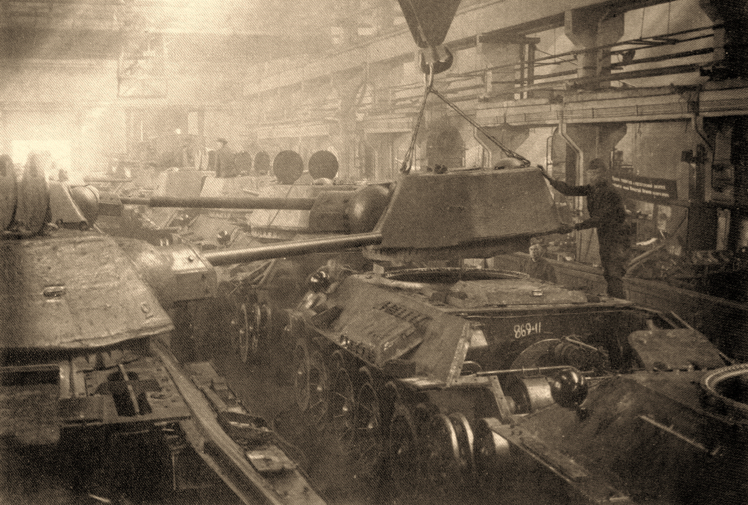
Достоинства и недостатки плановой экономики
II
Достоинства:
она позволяет за корот-кий период сделать ры-вок в развитии экономи-ки (индустриализация в СССР);
мобилизовать все силы страны для обеспечения победы в войне (сверх-централизация эконо-мики в годы Великой Отечественной войны).
На снимке: Танковый конвейер в Челябинске (1942 г.)

Slide 21
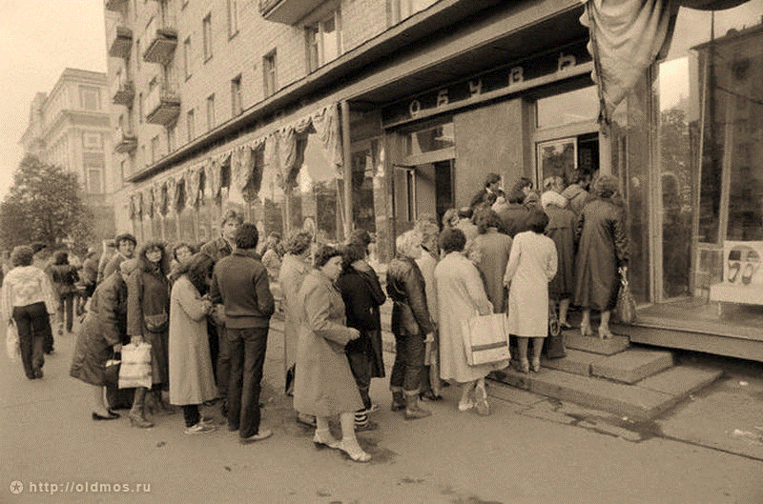
Достоинства и недостатки плановой экономики
II
Недостатки:
слабая и замедленная реакция государства на изменения в экономике (оно перегружено дру-гими функциями);
существование убыточ-ного производства (все убытки покрываются за счет дотаций из госу-дарственного бюджета).
На снимке: Очередь за обувью в Москве, 1983 год

